Slide 1
Desenvolvimento de Aplicações Dinâmicas
Professor Thiago Souza Xavier

Slide 2
Objetivo
Métodos e propriedades javascript

Slide 3
Métodos
Métodos são as técnicas usadas para realizar ações que envolvem objetos e suas propriedades.
Em JavaScript é possível manipular o comportamento de vários objetos (tags) definidos internamente na linguagem por meio de objetos conhecidos do navegador e pelos que se baseiam em objetos HTML.

Slide 4
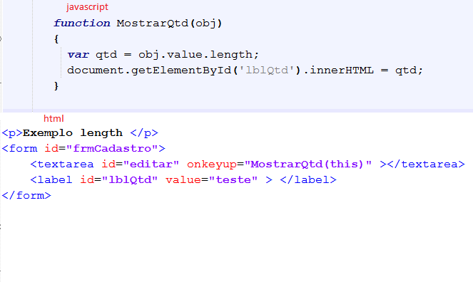
Exemplos de Métodos e propriedades (length)
Length A classe String tem somente uma propriedade: length, que salva o número de caracteres do String.

Slide 5
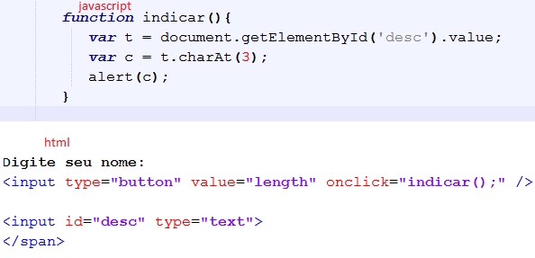
Exemplos de Métodos e propriedades
charAt(índice) Devolve o caractere que há na posição indicada como índice. As posições de um string começam em 0.

Slide 6
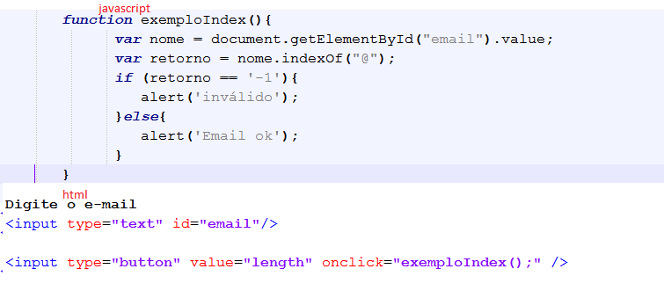
Exemplos de Métodos e propriedades
indexOf(caractere,desde) Devolve a posição da primeira vez que aparece o caractere indicado por parâmetro em um string. Se não encontra o caractere no string devolve -1. O segundo parâmetro é opcional e serve para indicar a partir de que posição se deseja que comece a busca.

Slide 7
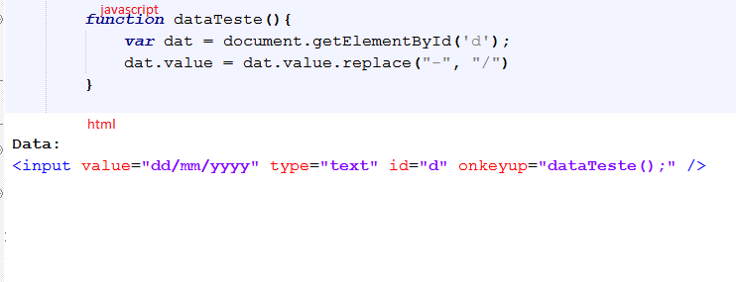
Exemplos de Métodos e propriedades
replace(substring_a_buscar,novoStr) Implementado em Javascript 1.2, serve para substituir porções do texto de um string por outro texto, por exemplo, poderíamos utilizá-lo para substituir todas as aparições do substring "xxx" por "yyy". O método não substitui no string, e sim, devolve uma resultante de fazer essa substituição. Aceita expressões regulares como substring a buscar.

Slide 8
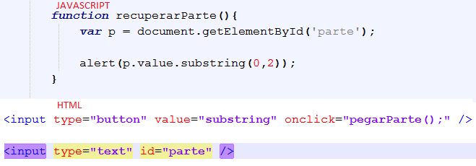
Exemplos de Métodos
substring(início,fim) Devolve o substring que começa no caractere de início e termina no caractere de fim. Se intercambiarmos os parâmetros de início e fim também funciona. Simplesmente nos dá o substring que há entre o caractere menor e o maior.

Slide 9
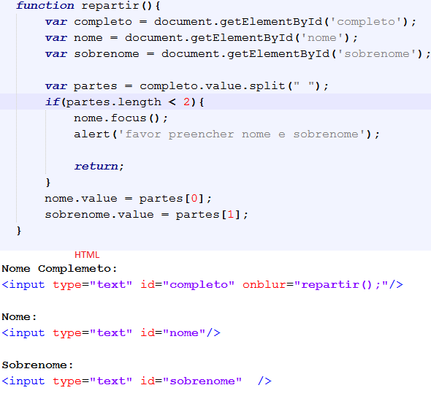
Exemplos de Métodos
split(separador) Este método só é compatível com javascript 1.1 em diante. Serve para criar um vetor a partir de um String no que cada elemento é a do String que está separada pelo separador indicado por parâmetro.

Slide 10
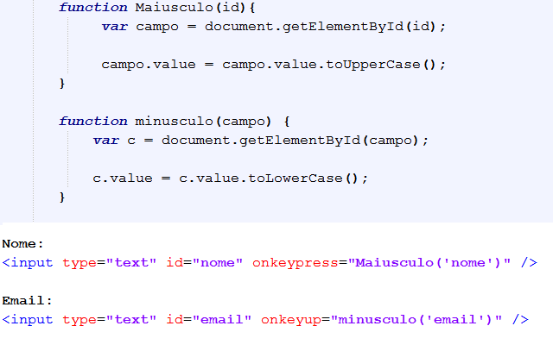
Exemplos de Métodos
toLowerCase() Coloca todos os caracteres de um string em minúsculas. toUpperCase() Coloca todos os caracteres de um string em maiúsculas.

Slide 11
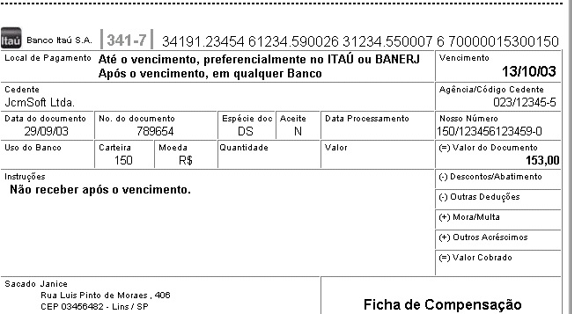
Exercícios
Fazer a leitura de um boleto utilizando javascript.

